Slide 1



ccc
Komet 3-11 år
Utbildningsdag 5 –
Träff 9 & Återträff
Notes:
Kl. 9-10.10, TOTALT= 70 min. Föreläsning till 10.10 – paus till 10.25, handledning, 10.25-12.
Ta med och eller förbered:
Närvarolista
Papper till namnskyltar
Åhörarkopior
Planscher
Handledningsagenda
Lista gruppledarfärdigheter
Utvärdering om den inte ges digitalt
Välkomna deltagarna till utbildningsdag 5!

Slide 2
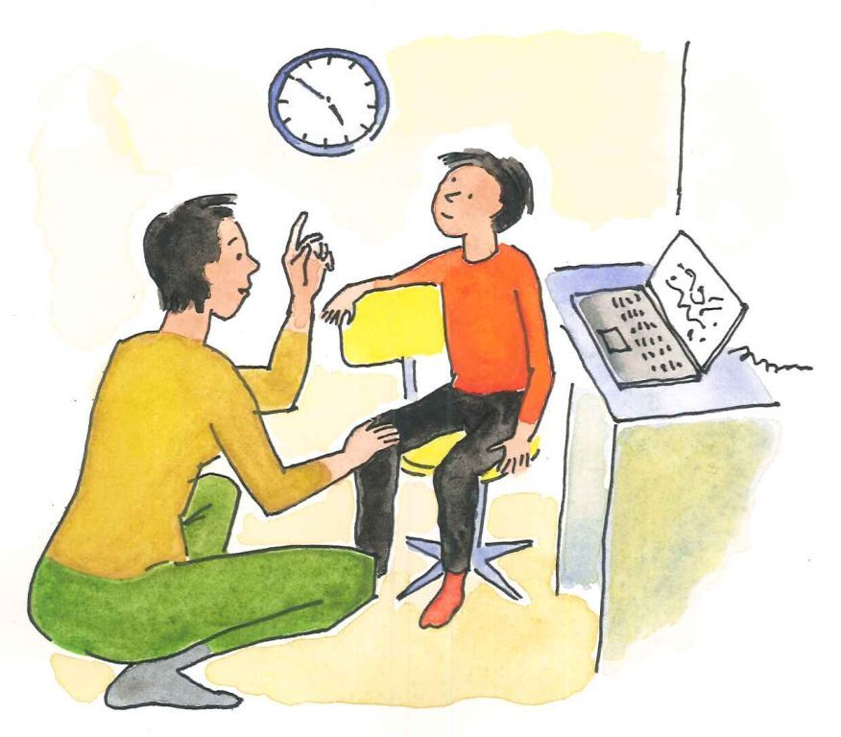
Översikt utbildningsdag 5
9.00 -10.10 Teori
Träff 9 – Avslut och framtidsplaner
Återträff
Gruppledarfärdigheter
10.10 -10.25 Paus
10.25 -12:00 Handledning
Notes:
1 min
Gå kort igenom agendan.

Slide 3

Förra gången…
Fråga från förra utbildningsdagen?
Reflektion/fråga på innehållet träff 9 och Återträff?
Notes:
2 min
Fråga gruppen: Finns det någon fråga från den förra utbildningsdagen?
Till idag skulle ni läsa igenom träff 9, och Återträff.
Har ni några reflektioner eller någon fråga på innehållet?

Slide 4

Ur manualen

Slide 5
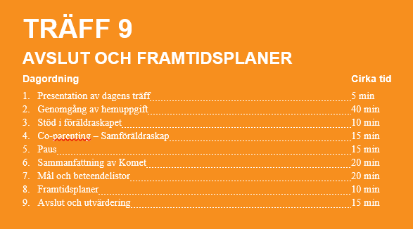
Ur manualen
Notes:
2 min
Syftet med dagens träff är att sammanfatta och utvärdera arbetet med Komet och att göra en plan för att lättare förebygga och hantera problem i framtiden. Träffen är som en repetition för föräldrarna och ett tillfälle för gruppledarna att bekräfta föräldrarna.
Sammanfatta förälderns arbete och förbered gärna återkopplingen till var och en utifrån de framsteg som noteras såväl i skattningarna och i det arbete föräldern gjort i gruppen och med hemuppgifter.
Under träff 9 kommer ni också att prata om vikten av att få stöd i sitt föräldraskap och om ett ämne som kallas co-parenting (samföräldraskap). Det handlar om hur föräldrar eller de som har föräldrarollen kan samarbeta kring barnet.
Ni börjar med att följa upp hemuppgiften, den här gången börjar ni ”bakifrån”. De som har jobbat något med överenskommelser av regler och eller nödbroms får berätta kring det. Ni efterhör också hur det går att hantera konflikter genom att sortera i korgarna. De som jobbar med uppdrag med eller utan Ormen får kort berätta hur det går och sedan får samtliga berätta hur arbetet med gemensam stund och FUB går.
Eftersom detta är den sista genomgången av hemuppgifter är det extra viktigt att stärka föräldrarnas egna initiativ och lösningar på eventuella problem som uppstått.

Slide 6
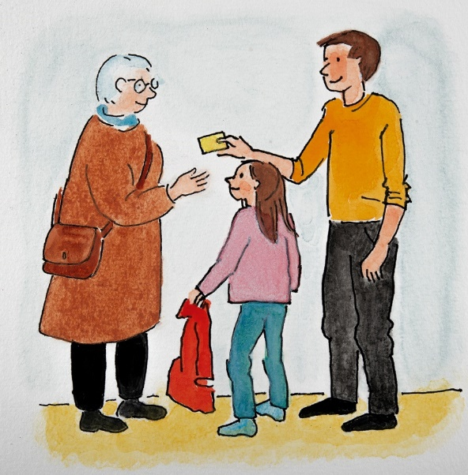
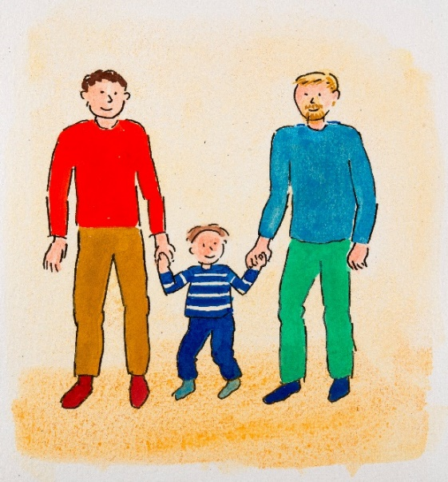


Ur manualen
Co-parenting – Samföräldraskap
Ett gott samarbete mellan dem som har föräldrarollen är viktigt för barnets välmående
Går det att förbättra ett eventuellt samföräldaskap?
Vilka fördelar finns för barnet?
Stöd i föräldraskapet
Går det att få stöd eller mer stöd i sitt föräldraskap?
Även de som inte delar föräldraskapet med någon ska känna sig inkluderade
Notes:
2 min
Inför revideringen av manualen efterfrågade några att manualen skulle fokusera mer på vikten av föräldrarnas samarbete. Eftersom programmet främst handlar om föräldra-barn relationen har vi inte velat att ta bort fokus från det utan istället valt att lägga ett litet fördjupande avsnitt kring området här på träff 9.
Avsnittet inleds med en del om stöd i föräldraskapet med fokus på föräldrarna ska få reflektera och diskutera kring hur de eventuellt kan få stöd/mer stöd i sitt föräldraskap. Den här delen är med, dels för att det är en viktig del men också för att de som inte delar föräldraskapet med någon ska känna sig inkluderade och känna att de får ut något av avsnittet.
Fokuset i delen om co-parenting är att belysa vikten för barnets välmående av ett gott samarbete mellan dem som har föräldrarollen för barnet. Samföräldraskap handlar alltså inte bara om biologiska föräldrar eller föräldrar som lever tillsammans. Samföräldraskap kan till exempel finnas tillsammans med den andra föräldern efter en separation, en bonusförälder, mor- eller farförälder eller annan närstående.
Här får föräldrarna diskutera kring om det finns något de kan göra för att förbättra samföräldraskapet, om de delar föräldraskapet med någon. Samt kring vilka fördelar det finns för barnet om de vuxna runt barnet samarbetar bra. Diskussionerna sker parvis eller i små grupper och delar sedan med sig i helgrupp.
Buckley, C.K., [no year]. Co-Parenting after Divorce: Opportunities and challenges. Clinical Science Insights. The Family Institute at Northwestern University.
Campbell, C.G., 2023. Two decades of coparenting research: A scoping review. Boise State University ScholarWorks, Department of Psychological Science, September. [online] Available at: https://experts.boisestate.edu/files/647807/Two%20Decades%20of%20Coparenting%20Research_%20A%20Scoping%20Review.pdf [Accessed 23 May 2025].
Fransson, E., Bergström, M. & Hjern, A., [no year]. Barn i växelvis boende – en forskningsöversikt. [online] Available at: https://www.fhi.se [Accessed 23 May 2025].

Slide 7

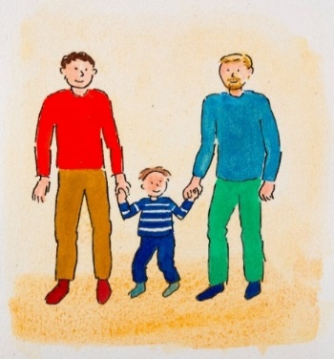
Co-parenting – Samföräldraskap
Fördjupning
Vad är samföräldraskap?
Vuxna samarbetar i föräldrarollen – oavsett relation eller boendeform
Fokus på barnets behov, inte de vuxnas relation
Skapar trygghet, förutsägbarhet och stabilitet för barnet
Varför är det viktigt?
Gynnar barns känslohantering, beteende & anknytning
Ökar tillit, minskar konflikter
Mer välbefinnande för föräldrar – särskilt pappor
I ett gott samföräldraskap…
Stöttar och respekterar varandra
Delar ansvar
Bygger på tillit & kommunikation
(Campbell, 2023 & Fransson, Bergström, Hjern 2015)
Notes:
2 min
Vad är co-parenting – och varför är det så viktigt?
Co-parenting, eller samföräldraskap, handlar om hur vuxna samarbetar i sin roll som föräldrar – oavsett om de är ett par, bor tillsammans, är separerade eller om någon annan än den biologiska föräldern är involverad, till exempel en bonusförälder eller mor- eller farförälder. Begreppet fokuserar inte på relationen mellan de vuxna, utan på hur de samarbetar kring barnet och formar en gemensam föräldrapersonlighet.
Forskning visar att ett positivt samföräldraskap leder till många fördelar: bättre relation mellan föräldrarna, ökad känslomässig trygghet hos barnet, mer engagemang från båda föräldrar, och mindre risk för konflikter.
Barn som växer upp med ett välfungerande föräldrateam har lättare att reglera känslor, koncentrera sig och hantera sina impulser. De får dessutom bättre förutsättningar för trygg anknytning och god social utveckling – oavsett om föräldrarna lever ihop eller inte.
Ett bra föräldrateam bygger på att man stöttar varandra, delar på ansvaret och visar tillit. Det handlar också om att kunna prata öppet om osäkerheter och olikheter i hur man exempelvis tröstar eller nattar barnet.
Efter en separation är det särskilt viktigt att fortsätta samarbeta – barnets behov förändras med tiden, och föräldrarelationen kommer finnas kvar så länge barnet växer (Campbell, 2023 & Fransson, Bergström, Hjern (2015).

Slide 8
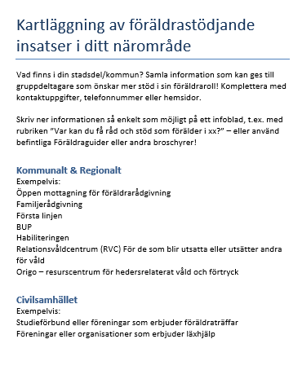
Kartläggning av föräldrastödjande insatser
Ur manualen
Notes:
1 min
I slutet på genomgången av co-parenting delar ni ut en kartläggning av andra befintliga stödinsatser som finns i närområdet. Ni skriver informationen så enkelt som möjligt på ett infoblad eller använd med fördel befintliga föräldraguider och broschyrer. Här ser ni exempel på vad som kan stå med, beroende på vilket stöd som erbjuds i er stadsdel eller kommun.
Den här mallen finns delad till er på plusportalen.

Slide 9
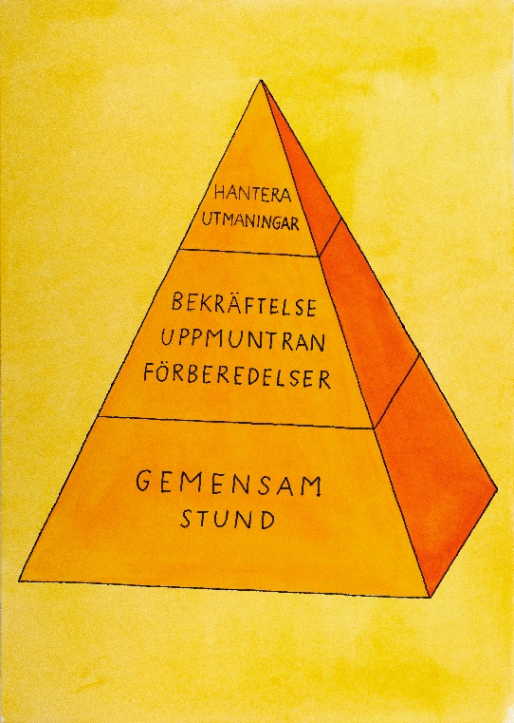
Sammanfattning av Komet
Ur manualen
Gemensam stund
Samspelsanalys
Förbereda, uppmana och bekräfta
Uppdrag och motivationsspelet Ormen
Lösa problem tillsammans
Hantera konflikter - korgarna
Bekräfta barnets känsla
Egen nödbroms och nödbroms tillsammans med barnet
Insyn och delaktighet i barnets liv
Överenskommelser om regler
Notes:
1 min
Ni gör en sammanfattning av Komet utifrån föräldramaterialet på s 3 och därefter får föräldrarna sitta i två eller tre grupper. I grupperna utgår de från planscherna, Ficklampan, Härma och 5-1:an och den gröna rutan i föräldramaterialet på sid 3 och delar med sig till varandra av konkreta exempel på saker de gör kopplat till principerna och innehållet i Komet. Grupperna delar sedan kort med sig i helgrupp.
Nu ska ni få göra den övningen fast i par.
Bläddra till nästa bild.

Slide 10
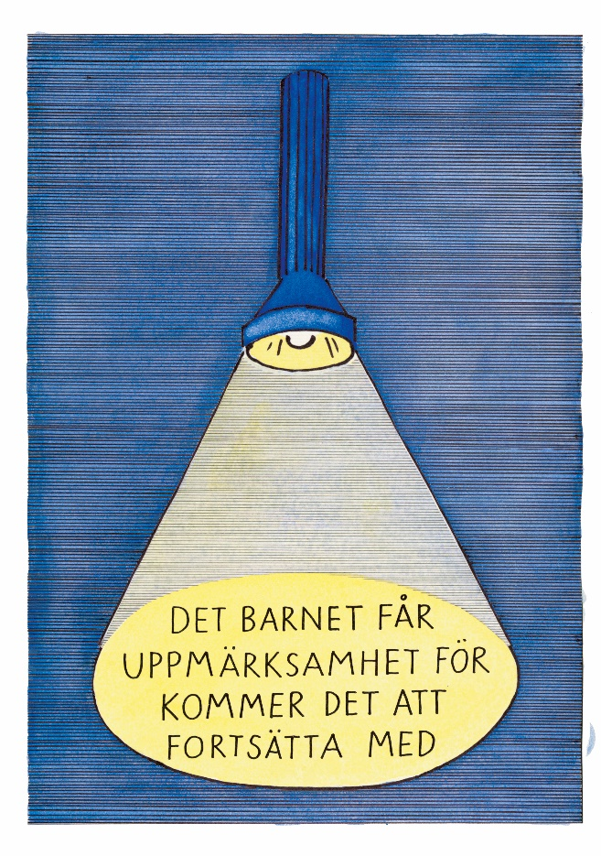
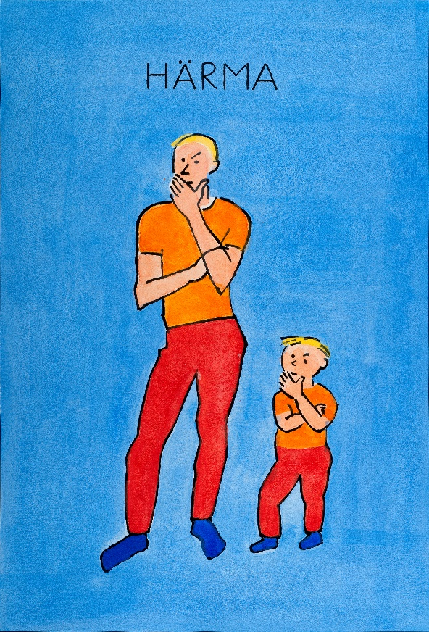
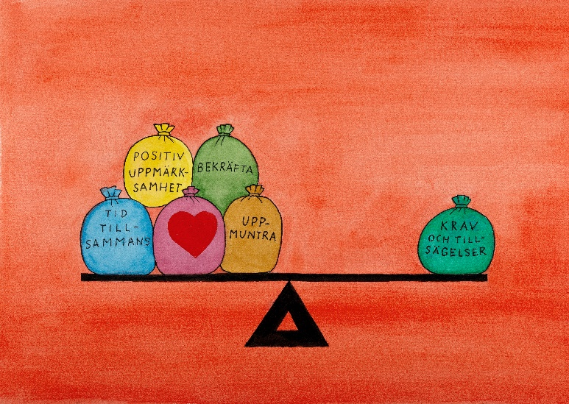
Ficklampan, Härma & 5-1:an
Ur manualen
Konkreta exempel på jobbet eller privat – det här gör jag kopplat till principerna och innehållet i Komet
Notes:
7 min
Övning:
Sätt er 2 och 2, vänd dig mot den som sitter bakom dig. Dela med er till varandra av konkreta exempel på saker ni gör kopplat till principerna och innehållet i Komet, på jobbet eller privat.
Låt några stycken kort dela med sig i helgrupp.

Slide 11
Mål och beteendelistor
Ur manualen
Mål
Vad tycker föräldrarna att de gör mer eller mindre av idag?
Beteendelistorna
Ser föräldrarna några förändringar utifrån skattningarna?
Hur har du som gruppledare varit delaktig och möjliggjort detta?
Notes:
2 min
Nästa del på uppslag 3 är att föräldrarna får reflektera över målen de skrev ned efter första träffen. Vad gör de mer eller mindre av idag?
Sedan delar ni ut beteendelistorna föräldrarna fyllt i på träff 1 och 8, Träff 1, bilaga 1, Föräldraskattning av barnets beteenden samt Träff 1, bilaga 2, Beteendelista föräldrar. Ni stämmer av vilka viktiga förändringar som föräldrarna kan se hos barnen och sig själva utifrån skattningarna. I och med att ni samlat in skattningarna på träff 8 har ni som gruppledare en möjlighet att titta på föräldrarnas skattningar och förbereda med positiv förstärkning gällande det ni som gruppledare kunnat se skillnad i mellan skattningarna.
Var beredd på att föräldrarnas skattningslistor fortfarande kan se väldigt olika ut. Normalisera detta, alla har olika utmaningar och har troligtvis jobbat olika mycket med Komet.
Reflektera gärna för egen del hur du som gruppledare bidragit till föräldrarnas förändring.

Slide 12
Framtidsplaner
Fördjupning
Förändring tar tid….
Hjälp föräldrarna att hålla i!
Bakslag normalt – även om föräldrarna jobbar och hänger i
Problemen återkommer – fokus på det egna beteendet som förälder – börja om med pyramidens bas!
Det är nu ”kursen” börjar på riktigt – att framåt använda sig av det förhållningssätt som lärts
Notes:
2 min
När ni tar upp temat Framtidsplaner på träff 9 så pratar ni med föräldrarna om hur de kan fortsätta arbeta med Komet och uppmuntrar dem att fortsätta hålla i sina beteendeförändringar.
Det tar tid! Det är nu som ”kursen” börjar på riktigt. Att framåt använda sig av det förhållningssätt som lärts. Arbete på lång sikt.
Här är ni som gruppledare viktiga för att stärka förälderns tillit till att klara detta själva.
Det är också normalt med bakslag, och om problemen kommer tillbaka behöver fokus i första hand vara pyramidens bas.
Det kan bli särskilt utmanande när man har ett barn med särskilda behov att ta hänsyn till. Barn med neuropsykiatriska svårigheter har ju kvar sina svårigheter men symptomen dämpas. Förändras över tid, kan uppstå nya saker, kan behöva behandling kontinuerligt eller i perioder.

Slide 13
Viktiga frågor att ställa sig om problemen kommer tillbaka
Ur manualen
Har jag gemensam stund med mitt barn regelbundet?
Förbereder jag mitt barn?
Uppmuntrar jag barnets försök och initiativ till att göra något bra?
Uppmuntrar jag när mitt barn följer uppmaningar och överenskommelser?
Ger jag tydliga uppmaningar?
Är det dags att använda motivationsspelet Ormen igen?
Hanterar jag konfliktsituationer genom att sortera i de tre korgarna?
Behövs en regel med planerade konsekvenser?
Notes:
2 min
Gruppledarmanual, uppslag 4.
Här ser ni frågor som är viktiga att föräldrarna ställer sig om problemen kommer tillbaka.
Har jag gemensam stund med mitt barn regelbundet?
Förbereder jag mitt barn?
Uppmuntrar jag barnets försök och initiativ till att göra något bra?
Uppmuntrar jag när mitt barn följer uppmaningar och överenskommelser?
Ger jag tydliga uppmaningar?
Är det dags att använda motivationsspelet Ormen igen?
Hanterar jag konfliktsituationer genom att sortera i de tre korgarna?
Behövs en regel med planerade konsekvenser?

Slide 14

Avslut och utvärdering
Ur manualen
Individuell plan
Så här vill jag fortsätta arbeta med Komet
Det här ska jag göra om problemen kommer tillbaka
Notes:
2 min
Avslutningsvis får föräldrarna skriva ner i föräldramaterialet på sid 5 (individuell plan) hur de vill fortsätta arbeta med Komet och vad de ska göra om problemen återkommer. De som vill får dela vad de skrivit och ge exempel.
Om ni har tänkt erbjuda en återträff, ge föräldrarna datum, tid och plats för den. Vi uppmuntrar starkt att ni ska erbjuda en återträff, vi kommer att berätta mer om varför strax när vi kommer in på återträffen.
Föräldrarna får även fylla i en digitala utvärdering, finns tid över är det allra bästa att låta dem fylla i den på plats, för att öka chansen att få in svaren. Träff 9 är ganska luftig jämfört med föregående träffar så tid brukar finnas för det. Har du inte tillgång till en digital utvärdering, finns en utvärdering av Komet, bilaga 1, Träff 9 som ni kan kopiera och ge föräldrarna.

Slide 15
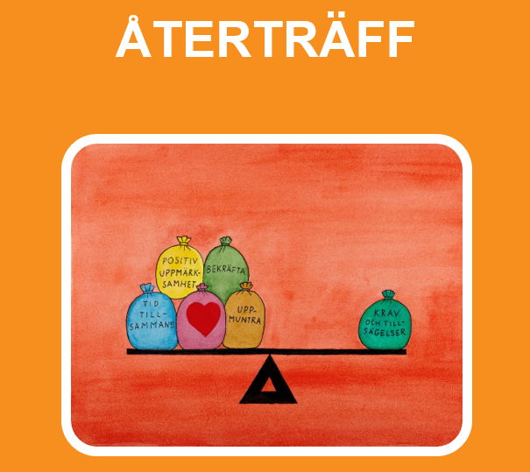
Ur manualen

Slide 16
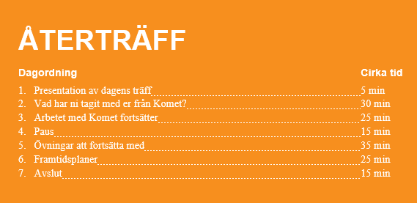
Ur manualen
Notes:
1 min
Gå kort igenom agendan.

Slide 17
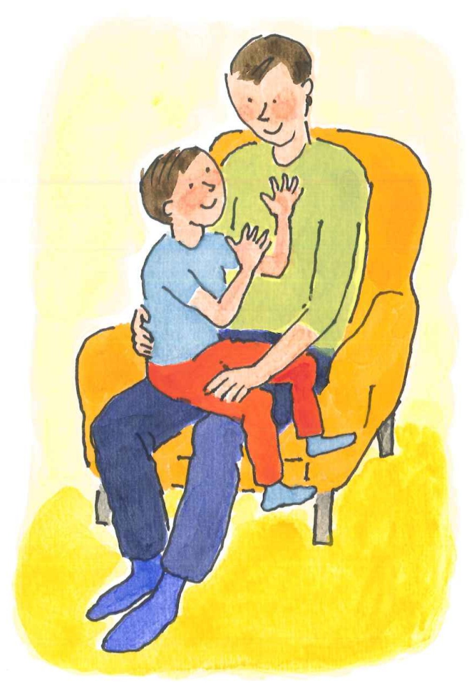
Återträffen
Fördjupning
Syfte:
Behålla motivationen hos föräldrarna och minska dipp direkt efter programmet
Underlätta ”kritisk period”, ca 3 mån efter avslutat program
(Beelmann et al, 2023)
Notes:
1 min
Syftet med återträffen är att hålla kunskapen vid liv och öka föräldrarnas motivation att fortsätta använda strategierna i Komet.
Flera studier på effekter av föräldraskapsstödprogram visar att effekterna står sig vid långtidsuppföljningar (van Aar et al, 2017) men det finns också studier som visar att effekterna har avtagit vid både 3 och 12 månader. Utifrån det är återträffen viktig och det är därför vi placerat den 3 månader efter sista träffen (Beelmann et al, 2023).

Slide 18
Återträffen
Ur manualen
Vad har ni tagit med er från Komet?
- Hur fungerar det hemma nu?
Arbetet med Komet fortsätter
- Repetera de grundläggande delarna
Övningar att fortsätta med
- hur ofta gör de de olika övningarna idag? Vilka övningar tycker de är viktiga att fortsätta med?
Anpassad genomgång
- Planera i förväg eller fråga föräldrarna vad de vill diskutera
Framtidsplaner
- Föräldrarna väljer och skriver ner tre områden i Komet de vill arbeta vidare med den närmaste tiden
Notes:
3 min
Sammanfattning av återträffen
Vad har föräldrarna tagit med sig från Komet?
Föräldrarna får berätta hur det fungerar hemma nu och om det skett några förändringar till det bättre eller sämre.
Arbetet med Komet fortsätter
Repetera de grundläggande delarna i Komet: pyramiden, ficklampan, härma, 5-1:an och gemensam stund. Använd planscherna och låt föräldrarna berätta hur de använt sig av de olika delarna sedan ni sågs sist.
Övningar att fortsätta med
Föräldrarna får fylla i en tabell för att få uppfattning om hur ofta de gör de olika övningarna idag och de markerar också de övningar de tycker är viktiga att fortsätta med. De får diskutera om de minns ni vad de olika begreppen i tabellen står för i Komet och reflektera kring vad de tycker är det viktigaste de har lärt sig och vad som har gett störst förändring i familjen.
Anpassad genomgång
Här kan ni gå igenom moment som just den här gruppen vill eller har behov av att repetera extra. Vad behöver just dessa föräldrar? Kanske kan någon särskild övning vara passande. Det går också att välja ut ett ut ett antal filmer från tidigare träffar att titta på igen. Föräldrarna har kanske också egna önskemål kring något de vill diskutera eller öva på.
Framtidsplaner
Här påminner ni föräldrarna om de mål de skrev på träff 1 och uppmuntrar dem att använda sig av dem även i fortsättningen, kanske behöver någon av dem uppdateras? Be föräldrarna att välja ut och skriva ned ungefär tre områden i Komet de vill arbeta vidare med den närmaste tiden och de som vill får dela med sig av det de skrivit.
Avslutningsvis har ni en kort muntlig utvärdering av dagens träff och tackar föräldrarna för deras otroliga jobb.

Slide 19
Extramaterial – Komet vid ADHD och autism
Extramaterial för er gruppledare – kort fördjupning vad en förälder till ett barn med NPF som går Komet kan behöva tänka lite extra på
Tips från habilitering, innehåller bra stöd till föräldrar med barn som har adhd, även för barn som inte har fått diagnos
Adhd-kartan
Lästips till föräldrar om neuropsykiatrisk funktionsvariation eller problem med utagerande beteende och trots med sina barn
https://attention.se/varaprojekt/trots-allt/
Notes:
1 min
Längst bak bland de lösa bilagorna finns en fördjupning för er gruppledare som heter Komet vid ADHD och autism. Bilagan är en kort fördjupning kring vad en förälder till ett barn med NPF som går Komet kan behöva tänka lite extra på. Tanken är att den ska fungera som en liten extra hjälp för er gruppledare att stötta de föräldrar som deltar som har barn NPF.
Ni får också gärna tipsa föräldrarna om de här sidorna: Adhd-kartan tips från habilitering, innehåller bra stöd till föräldrar med barn som har adhd, men även om barnet inte har fått diagnos.
https://attention.se/varaprojekt/trots-allt/ Här finns mycket och bra information till föräldrar med barn som har neuropsykiatrisk problematik eller problem med utagerande beteenden och trots med sina barn.

Slide 20

Notes:
1 min
Syftet också att gruppdeltagarna ska få ett DIPLOM! Finns på portalen att hämta. Föräldrarna ska ha deltagit på 75% av träffarna. För att få ett diplom.

Slide 21

Gruppledarfärdigheter
Notes:
1 min
Nu har vi gått igenom träff 9 och återträffen och innan ni ska lite praktiskt information ska vi titta lite på beteendeförändringar på olika nivåer och även samspelsanalyser på de olika nivåerna.

Slide 22
Beteendeförändring på olika nivåer
Utbildare
Barnet
Gruppledare
Förälder
Notes:
2 min
Beteenden går att analysera på flera nivåer.
Hur vi utbildare gör kommer påverka hur ni gruppledare sen gör under era föräldragrupper, vilket påverkar hur föräldrarna gör.
Och föräldrarnas beteenden vet vi påverkar barnets agerande.
Det finns alltså ett samspel mellan alla dessa nivåer och därför är det viktigt att också ha medvetenhet om sina egna beteenden, som utbildare och gruppledare – lyckas vi lära ut rätt målbeteenden i vårt samspel?

Slide 23
Problembeteenden | Målbeteenden
Gruppledare: Ger ingen uppmuntran när föräldern berättar om sin hemuppgift | Gruppledaren ger stegvis uppmuntran och beskrivande beröm.
Förälder: Pratar om problem | Prata om positiva förändringar, lösningar
Barn: Skriker och tjatar för att få något | Be om något på ett vänligt sätt
Notes:
3 min
Det kan finnas problembeteenden och målbeteenden hos både utbildare, gruppledare, förälder och barn.
Om en gruppledare inte ger uppmuntran när en förälder berättar om sin hemuppgift kan det skapa problem. Föräldern slutar kanske göra sin hemuppgift då den lär sig att denna inte kommer att följas upp på träffen ändå.
Ett målbeteende för gruppledaren här skulle kunna vara att ge beskrivande beröm och uppmuntra förälderns försök i samband med att hemuppgiften gås igenom.
På föräldranivån (den andra raden) kan problembeteendet vara att föräldern pratar mycket om alla bekymmer, och har svårt att beskriva förslag på lösningar.
Där skulle ett målbeteende kunna vara att prata om små positiva förändringar och förslag på saker som skulle kunna prövas.
På samma sätt kan det finnas problembeteenden och målbeteenden hos barnet. Läs sista raden.
Under föräldragruppen pratar vi kanske mest om den sista nivån, men det är viktigt att ha de andra nivåerna i åtanke och även jobba med detta inom ramen för Komet.
Nästa sida: Öva

Slide 24
Hur kan gruppledaren öka förälderns B?
Före | Beteende | Efter
 | Prata i beteendetermer
 | Göra hemuppgiften
 | Prata om lösningar
 | Pröva nya strategier
Notes:
12 min
Dela in deltagarna i i mindre grupper (några börjar uppifrån och några nerifrån),
Fråga gruppen: Här har vi några målbeteenden som vi strävar efter i KOMET. Vad kan gruppledarna göra för att uppnå dom?
Efter grupperna fått diskutera - samla in förslag på före och efter på ett par av exemplen. Fyll vid behov på från nedan.
A. Prata i beteendetermer
Före: Rational för varför bra att prata i beteendetermer, ställa frågor som ger ”beteendesvar, hur såg du? vad gjorde? Vad sa du?, vara en modell.
Efter: Lyfta fram tydligheten, vad bra du beskriver. Nu blir det lättare att se vad man kan göra.
B. Göra hemuppgiften
Före: Förberedelse, syfte, genomgång tydlig, vad ska göras? Be föräldrarna skriva ner När/var/hur?
Efter: Shaping, lyfta varje försök, sätta ord på vad som gjorts, fråga hur blev det för barnet.
C. Prata om lösningar
Före: Vara modell, själv vara lösningsinriktad, ställa frågor, förstärka
Efter: Skriva upp lösningar på tavlan, ge beskrivande uppmuntran.
D. Prova nya strategier
Före: Bolla ut till gruppen, trestegsmodellen, ställa frågor.
Efter: Sammanfatta, följa upp, komma ihåg.

Slide 25
Hur kan föräldern öka barnets B?
Före | Beteende | Efter
 | Använda ett språk som är snällt och trevligt
 | Gå och lägga sig 20.00
 | Göra läxorna
 | Plocka undan i köket efter mellanmål
Notes:
5 min (I storgrupp)
På den här bilden är vi på föräldranivån där ni ser exempel på målbeteenden för barnet i kolumnen i mitten.
Fråga gruppen: Vad kan föräldern göra innan och efter för att öka möjligheten/chansen att barnet utför målbeteendet?
Samla in förslag på före och efter på minst två av exemplen. Fyll vid behov på från nedan.
A. Använda ett språk som är snällt och trevligt
Före: Ta ett prat om vad som är okej att säga. Själv använda ett okej språk. Efter: Inte svara om barnet inte använder ett OK språk. Inte ge uppmärksamhet.
B. Gå och lägga sig kl 20.00
Före: Förbereda. Tider/rutiner. Tid för nedvarvning.
Efter: Plussa på när barnet lagt sig i tid, påminna om det går lättare att komma upp på morgonen.
C. Göra läxorna
Före: Skapa rutiner, förbereda, hitta lugn plast, finnas till hands.
Efter: Berömma, sätta ord på ansträngningen inte bara resultatet!!
D. Plocka undan i köket efter mellanmål
Före: Prata med barnet innan kring hur de ska få till det, ha det som ett uppdrag? Förbereda och påminna.
Efter: Ge beskrivande beröm ”Tack för att du har plockat undan brödet och smöret och ställt in i diskmaskinen, toppen, det ser jättefint ut!”.

Slide 26
Föräldraenkäter
Varför?
Vi vill veta att programmen fortsätter ge positiva effekter
Feedback till gruppledare på egna arbetet
Följsamhet –ges programmen som det är tänkt
Före gruppstart: ”Frågor innan föräldragrupp Komet, 9 träffar”
Föräldrarnas bakgrund, positiva föräldrabeteenden, negativa föräldrabeteenden, hur mycket barnet bråkat/stört.
Efter gruppavslut: ”Frågor efter föräldragrupp Komet, 9 träffar”
Deltagit fysiskt/digitalt, jobbat med hemuppgifter, samma frågor om positiva och negativa föräldrabeteenden och om hur mycket barnet bråkat/stört, relationen till barnet, gruppledarbeteenden.
Notes:
2 min
Det här är repetition från utbildningsdag 1. Detta gäller er som är verksamma i Stockholms stad.
Före och efter föräldragruppen ska föräldrarna svara på en enkät. Det görs för att:
Vi vill veta att Komet fortsätter ha positiva effekter i familjerna.
Ni som gruppledare får feedback på ert arbete.
Vi får möjlighet att titta på följsamhet, dvs att Komet ges som det är tänkt. Det undersöks genom att föräldrarna får svara på frågor om gruppledarbeteenden.
Före gruppstart skickas enkäten ”Frågor innan föräldragrupp Komet, 9 träffar” ut till föräldrarna via Plusportalen. Oftast görs detta av samordnaren.
Ta för vana att lägga till 15 till den första träffen (utöver de 2,5 h), för att det ska finnas tid för föräldrarna att svara på enkäten via sina mobiler innan ni startar upp träffen, om de inte svarat innan. Har alla redan fyllt i har ni lite extra tid för föräldrarna att fylla i beteendeskattningarna i slutet av träff 1.
Efter gruppavslut skickas enkäten ”Frågor efter föräldragrupp Komet, 9 träffar” ut via Plusportalen. Låt gärna föräldrarna svara på enkäten på plats via sina mobiler som ett sista moment på träffen.

Slide 27
Föräldraenkäter
Prata med din samordnare om vem som skickar ut enkäterna
Ta del av resultatet via Plusportalen
Återkoppling från Plus en gång/år
Notes:
1 min
Vi jobbar med att öka antalet utskick av enkäter till föräldrarna då det är en så viktig del för kvalitetssäkringen av programmet.
Om det fortfarande är oklart om det är ni gruppledare eller samordnaren som skickar ut enkäterna - prata med din samordnare om vem av er som skickar ut enkäterna.
Ni som gruppledare kan själva gå in på Plusportalen och ta del av hur era föräldrar svarat.
Vi på Plus sammanställer resultaten varje år och återkopplar till varje stadsdelsförvaltning.

Slide 28
Certifiering
2 föräldragrupper
Film termin 2, andra föräldragruppen, 30 min i sträck:
lämnas 4 november (sista utbildningsdagen)
Ta hjälp av listan med gruppledarfärdigheter. En film/gruppledare
4 av 6 målbeteenden ska finnas md på filmen. Positiv förstärkning och Förankring i KOMET är obligatoriska basfärdigheter att uppvisa
KOM IHÅG! Lista med tidsangivelser och målbeteende
Individuellt besvarade instuderingsfrågor 3/4 2025
Närvaro 5 utbildningsdagar termin 1 + 1 utbildningsdag termin 2
Utbildningsdag 6 termin 2: 4 november 2025, 9-12
Notes:
2 min
Påminnelse om certifiering:
Filma termin 2, andra föräldragruppen
En film/gruppledare – för att det skall bli lättare för oss att titta på och bedöma.
30 min – vi vill inte ha en lång film och behöva leta efter GL-färdigheter, vi vill kunna se målbeteenden inom 30 min.
Utgå från listan med gruppledarfärdigheter – 4 av 6 målbeteenden skall finnas med på filmen. Där Positiv förstärkning och Förankring i Komet är obligatoriska basfärdigheter att uppvisa.
Lista med tidsangivelser och målbeteende, finns en tabell ni kan använda er av i instruktionen till filmuppgiften som finns på plusportalen, ex på nästa slide – Lämna samtidigt som filmen – också obligatoriskt!
Digitalt via Move-it eller USB som lämnas in i receptionen. Skickas in senast (datum). Vill ni skicka den digitalt skickar ni ett mail till oss när det är dags, så får ni en länk ni kan ladda upp filmen på.
Vi saknar instuderingsfrågor och filmuppgifter från några! Prata med oss om ni är osäkra.
Finns några ytterligare frågor om detta?

Slide 29
Film för Kim, termin 2, 00.00 – 30:00
Basfärdigheter | Tidsangivelser och exempel
Positiv förstärkning (minst 3 tillfällen) | 2:41 Nickar 2:59 ”Tack, vilket bra exempel” 6:03 ”Jättebra att du säger det”
Ge hemuppgift | 13:05 Förklarade syftet med hemuppgiften 13.40 Bad föräldrarna redogöra muntligt och skriftligt när och var hemuppgiften ska göras
Följa upp hemuppgift | 6:05 Bad varje förälder berätta vad den planerade och hur många gånger den gjort hemuppgiften 7:35 Bad föräldern visa hur den gjorde
Ramar | 00:50-02:00 Dagordning 12:30 Återför till dagordningen 17.49 Dagordning för sen deltagare 25:16 Återför till det vi skulle prata om från utsvävning
Specificera beteenden | 16:53 ”Hur brukar du göra?” 19:12 ”Hur tror du att J märker någon skillnad?” 25:43 ”Hur gjorde du? ”
Notes:
1 min
Exempel på lista med målbeteenden och tidsangivelser.

Slide 30
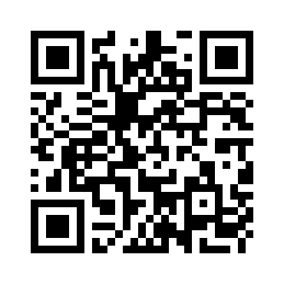
Anmäl dig till PLUS Nyhetsbrev
Information om vad som är aktuellt och på gång
Viktiga datum
Förändringar och uppdateringar
plus@stockholm.se
Notes:
1 min
Vi/PLUS vill gärna fortsätta samarbetet med er och ha en kontinuerlig dialog kring önskemål, justeringar och behov. plus@stockholm.se
På plusportalen finns info om boostrar. Ni kommer också kunna läsa om det i de nyhetsbrev som vi skickar ut från Plus. På plusportalen finns uppdaterat material.
Påminnelse: Om du önskar att få nyhetsbrev skickat till dig kan du prenumerera på vårt nyhetsbrev. Anmäla dig här: https://a.entergate.se/socialforvaltningen/plus

Slide 31
Fem i topp lista för nästa
föräldragrupp!
Notes:
7 min
Till nästa termin ska ni inte bara ha en återträff utan också ytterligare en KOMET-grupp.
Fråga gruppen:
Vad är viktigt att ligga före med i planeringen?
Om ni skulle ge en ny blivande Kometledare råd, vad skulle ni då säga?!
Samla in förslag, skriv på tavlan.
Tips:
Tid för rekrytering och intervju
Tänk igenom praktiska frågor (lokal, utrustning, tid )
Boka tider för samarbete och förberedelse med kollega
Förankra förberedelsetid hos arbetsledare eller chef..

Slide 32
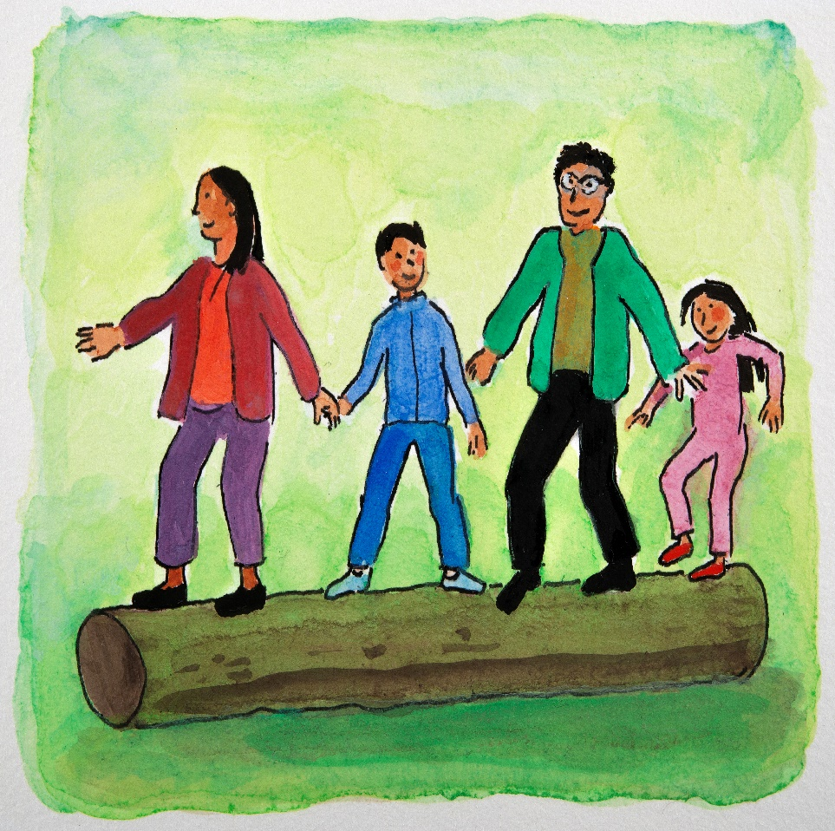
Tack
för uppmärksamheten och
ert aktiva deltagande!
Ha kul och lycka till!

Slide 33
Referenslista
Beelmann, A., Arnold, L.S. & Hercher, J., 2023. Parent training programs for preventing and treating antisocial behavior in children and adolescents: A comprehensive meta-analysis of international studies. Aggression and Violent Behavior, 68, 101798. Tillgänglig på: https://doi.org/10.1016/j.avb.2022.101798 [Hämtad 23 maj 2025].
Campbell, C.G., 2023. Two decades of coparenting research: A scoping review. Boise State University ScholarWorks, Department of Psychological Science, september. [online] Tillgänglig på: https://experts.boisestate.edu/files/647807/Two%20Decades%20of%20Coparenting%20Research_%20A%20Scoping%20Review.pdf [Hämtad 23 maj 2025].
Fransson, E., Bergström, M. & Hjern, A., 2015. Barn i växelvis boende – en forskningsöversikt. [online] Tillgänglig på: https://www.fhi.se [Hämtad 23 maj 2025].
van Aar, J., Leijten, P., Orobio de Castro, B. & Overbeek, G., 2017. Sustained, fade-out or sleeper effects? A systematic review and meta-analysis of parenting interventions for disruptive child behavior. Clinical Psychology Review, 51, s.153–163. Tillgänglig på: https://doi.org/10.1016/j.cpr.2016.11.006 [Hämtad 23 maj 2025].

